Slide 1

সকল শিক্ষার্থীদের আন্তরিক শুভেচ্ছা ও অভিনন্দন ।

Slide 2
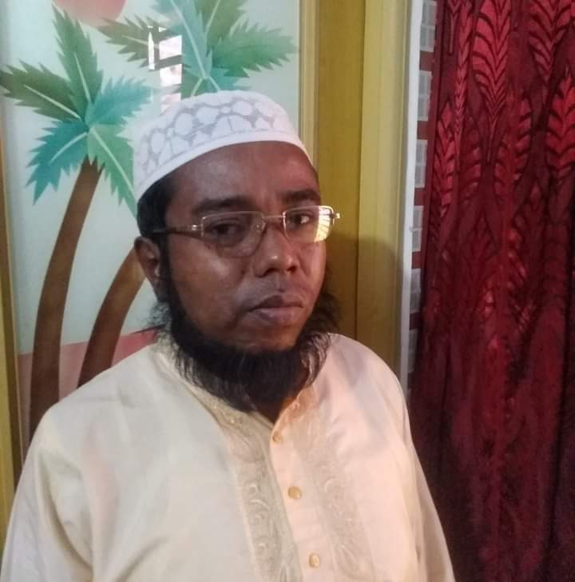


শিক্ষক পরিচিতি
মো: ইয়াছিন আলী প্রাং
সহকারি শিক্ষক (গণিত)
খাদিজা খাতুন ইসলামিয়া আলিম মাদ্রাসা ।
মোস্তফাপুর ,দুপচাঁচিয়া ,বগুড়া ।

Slide 3


পাঠ পরিচিতি
বিষয় : গণিত
শ্রেণি : 7ম
অধ্যায় : ১৩ম
তথ্য অনুসন্ধানওবিশ্লেষন

Slide 4
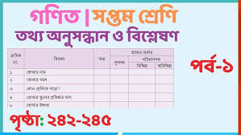
তথ্য অনুসন্ধান

Slide 5
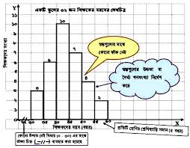
পাঠ ঘোষনা : তথ্য অনুসন্ধান ও বিশ্লেষন

Slide 6
শিখনফল :
পাঠ শেষে শিক্ষাথীরা তথ্য সর্ম্পকে জানতে করতে পারবে ।
তথ্যের বিভিন্ন অংক করতে ও প্রয়োগ করতে পারবে।
বিচিছন্ন ও অবিচিছন্ন তথ্য লিখতে বলতে ও বলতে পারবে ।
সমীকরণের বিভিন্ন সম্যাসা সমাধান করতে পারবে ।
গড়, মধ্যক ও প্রচুরক নির্ণয় করতে পারবে ।
ট্যালি প্রতিক জানতে পারবে ।

Slide 7
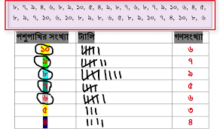
তথ্য অনুসন্ধান

Slide 8
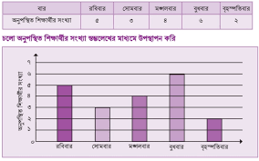
তথ্য অনুসন্ধান

Slide 9
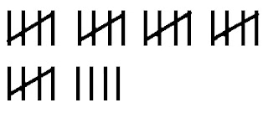
তথ্য অনুসন্ধান

Slide 10
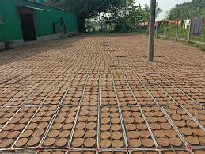
: তথ্য অনুসন্ধান

Slide 11
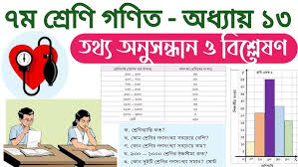
তথ্য অনুসন্ধান

Slide 12
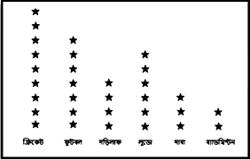
তথ্য অনুসন্ধান

Slide 13
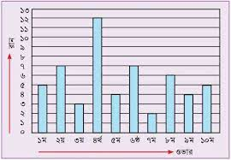
তথ্য অনুসন্ধান :
: তথ্য অনুসন্ধান

Slide 14
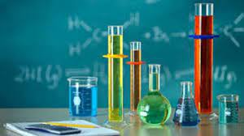
তথ্য অনুসন্ধান

Slide 15
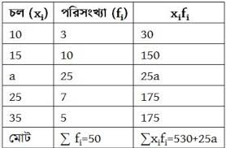
তথ্য অনুসন্ধান

Slide 16

তথ্য অনুসন্ধান

Slide 17
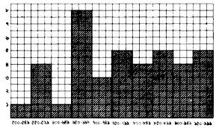
: তথ্য অনুসন্ধান

Slide 18
তথ্য অনুসন্ধান

Slide 19
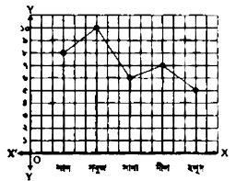
তথ্য অনুসন্ধান

Slide 20
তথ্য অনুসন্ধান

Slide 21
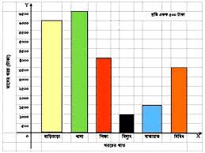
তথ্য অনুসন্ধান

Slide 22
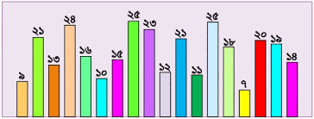
তথ্য অনুসন্ধান

Slide 23
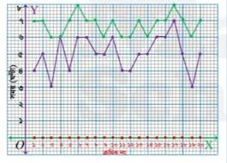
: তথ্য অনুসন্ধান

Slide 24
: তথ্য অনুসন্ধান

Slide 25


একক কাজ:

Slide 26
একক কাজ:
..70, 70 ,60 , 50 , 50 , 80, 50 .
ক. মধ্যক নির্ণয় কর ।
খ প্রচুরক নির্ণয় কর ।
গ . গড় নির্ণয় কর ।

Slide 27
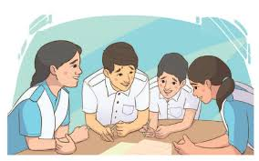

দলীয় কাজ

Slide 28
দলীয় কাজ
1. 80 , 50 , 40 , 50, 40, 40 , 50 ,60,40.
এর মধ্যক , প্রচুরক ও গড় নির্ণয় কর ।

Slide 29
মুল্যায়ন :
ক. তথ্য কী ?
খ.অনুসন্ধান কী ?
গ.বিচিছন্ন ওঅবিচিছন্ন তথ্য কী ?
ঘ.উপাত্ত কী ?

Slide 30
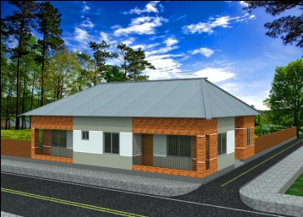

বাড়ীর কাজ

Slide 31
বাড়ীর কাজ
1. 90, 60,50 ,70, 70 . 50 , 60 ,50,70,80.এর মধ্যক , প্রচুরক এবং গড় নির্ণয় কর ।

Slide 32
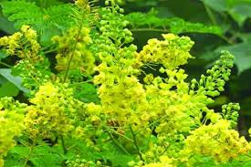
সকলকে ধন্যবাদ

